Slide 1
ASIGNATURA
FÍSICA GENERAL
Profesor: Jesus Alvarado Huayhuaz
Agosto 2024
Sesión 01

Slide 2
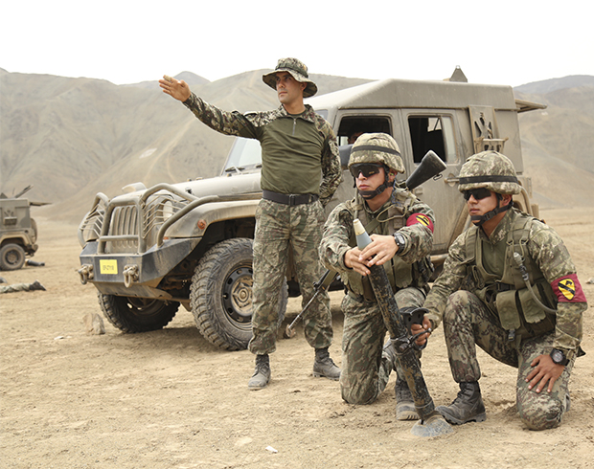
Al finalizar el cadete estará en facultad de comprender el concepto de la Física, su clasificación y su importancia en la ciencia y la tecnología, y de analizar y comprender la clasificación y componentes de un vector.
OBJETIVOS

Slide 3
CONCEPTO DE FÍSICA. DEFINICIÓN Y MÉTODO.
CONTENIDO
DEFINICIÓN DE VECTOR. CLASIFICACIÓN DE VECTORES.
VECTOR UNITARIO. VECTORES UNITARIOS RECTANGULARES.
COMPONENTES DE UN VECTOR. ÁNGULOS DIRECTORES.

Slide 4
PRIMERA PARTE
INTRODUCCIÓN: Concepto de Física.

Slide 5


Slide 6
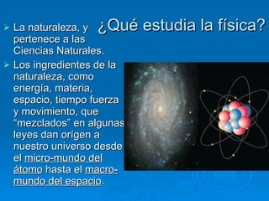

Slide 7
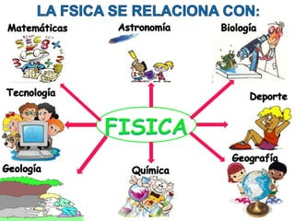
Relación de la Física con las demás ciencias

Slide 8
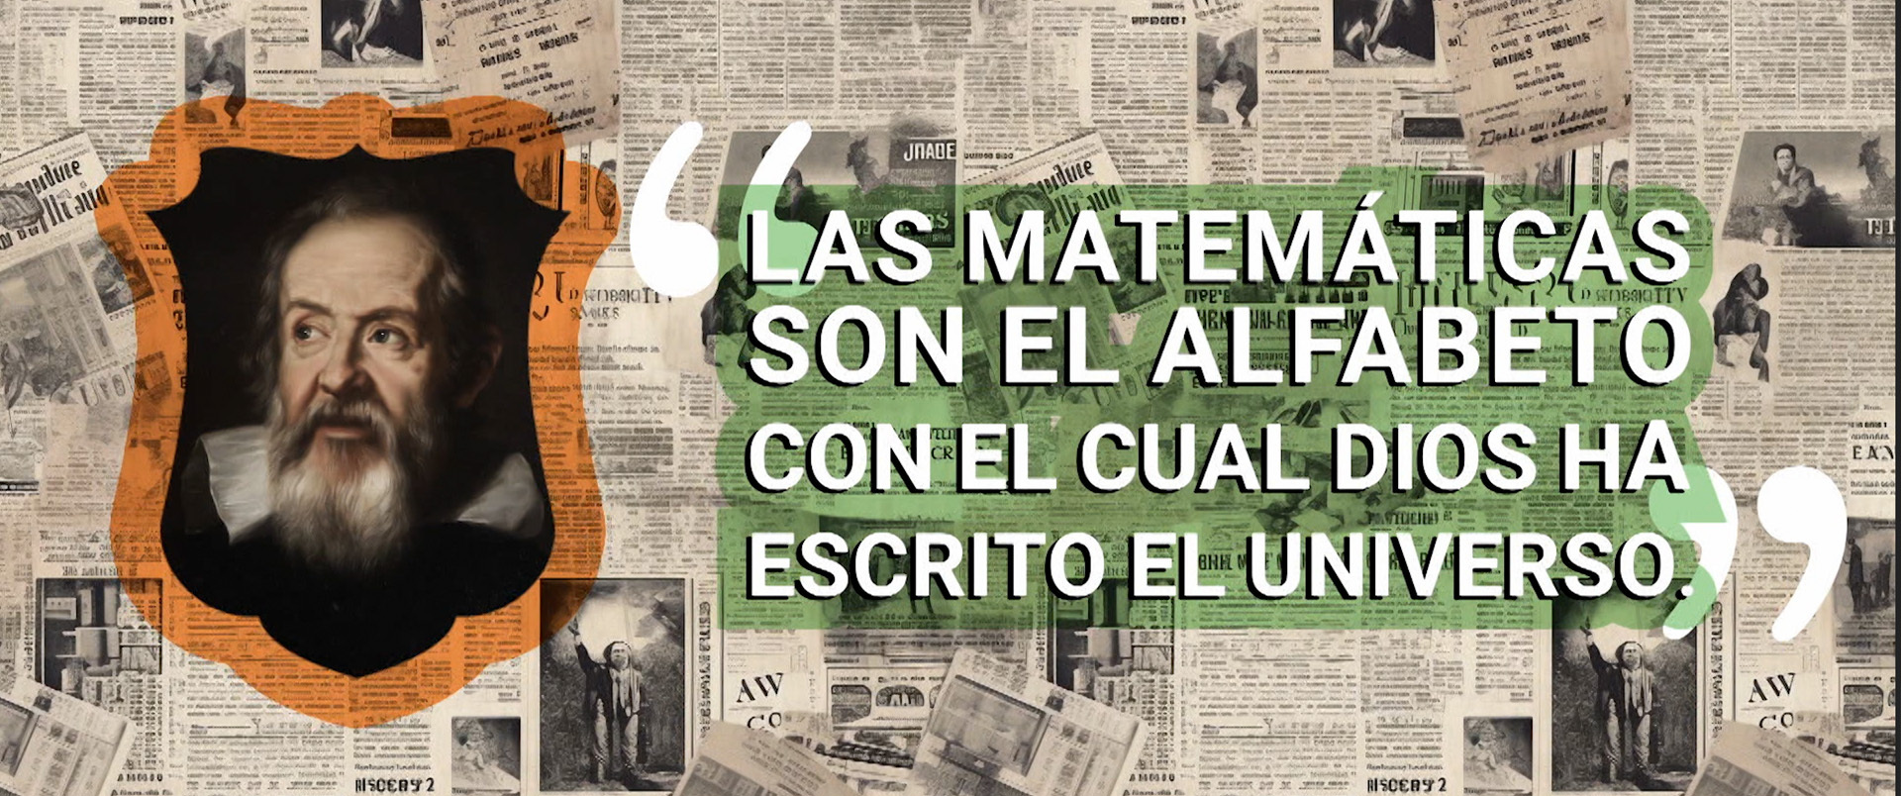
Ciencia en la que se apoya la Física
La Matemática es el lenguaje básico de la Física.
Galileo Galilei.

Slide 9
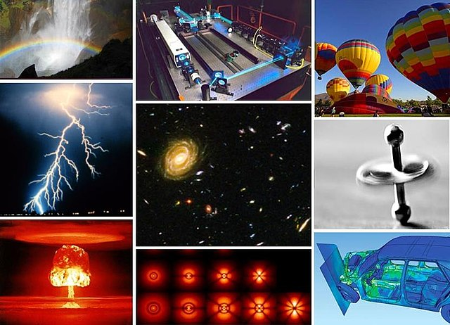
Aplicaciones de la Física

Slide 10
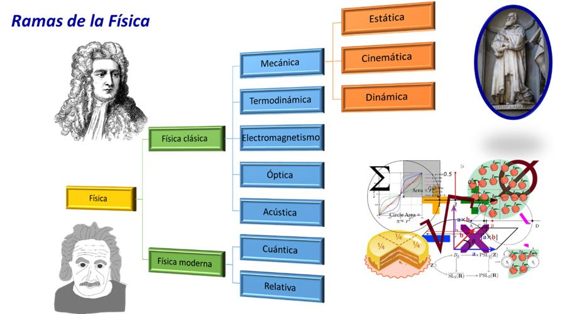
Clasificación de la Física

Slide 11
SEGUNDA PARTE
Vectores: Definición y vector unitario.

Slide 12
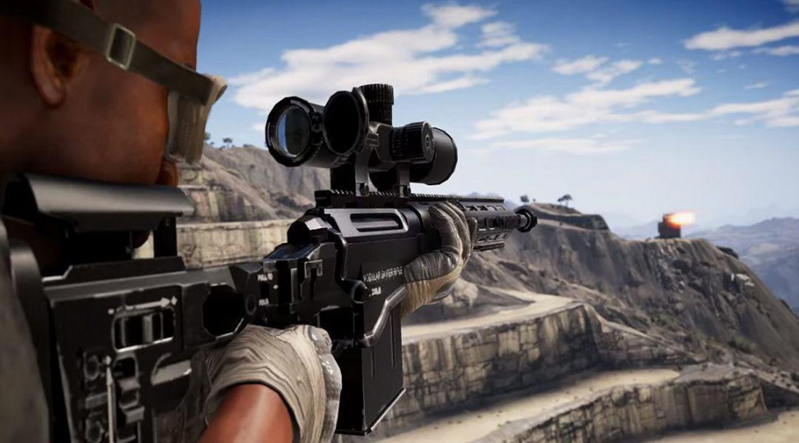
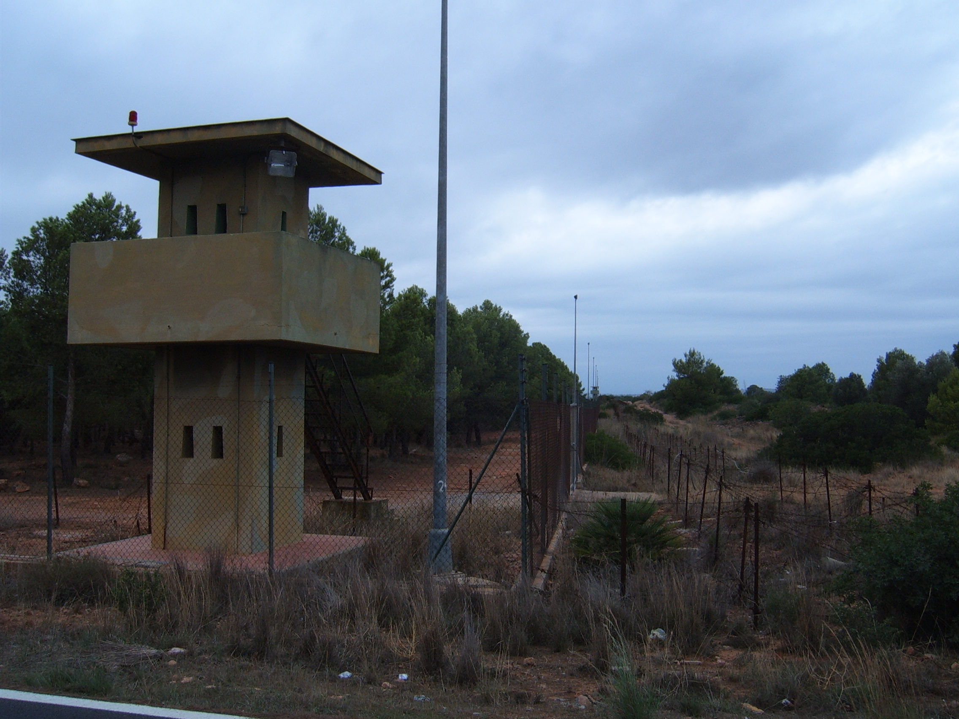
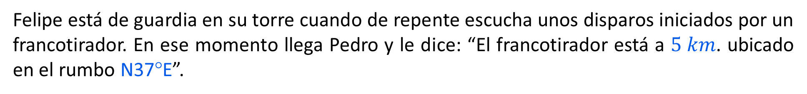
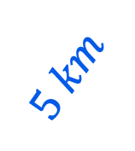
Situación motivadora
Felipe está de guardia en su torre cuando de repente escucha unos disparos iniciados por un francotirador. En ese momento llega Pedro y le dice: “El francotirador está a $5 km$. ubicado en el rumbo N37°E”.
¿Cómo representamos en un plano la posición de Felipe y del francotirador? ¿Cómo representamos el sentido de disparo de respuesta de Felipe?
N
$$5 km$$
53º
E

Slide 13
La situación anterior se puede representar con vectores

Slide 14
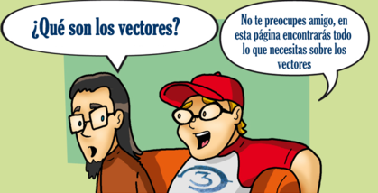

Slide 15
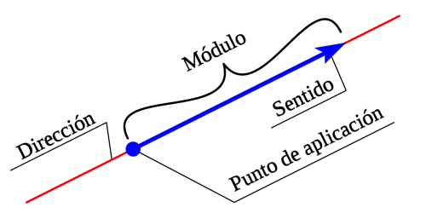
Esto es un vector

Slide 16
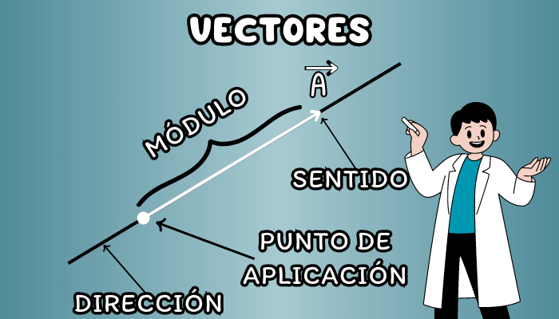
Pasemos a definir VECTORES

Slide 17
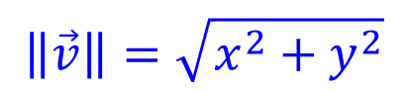
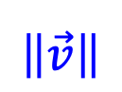
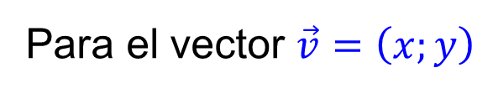
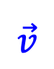
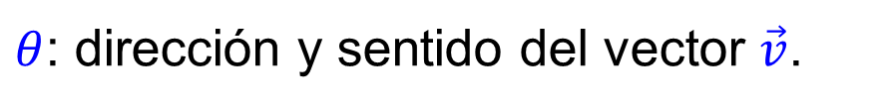
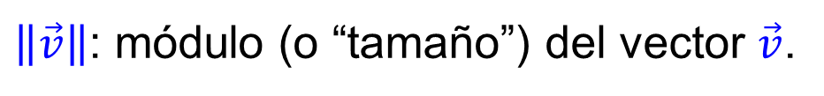
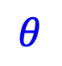
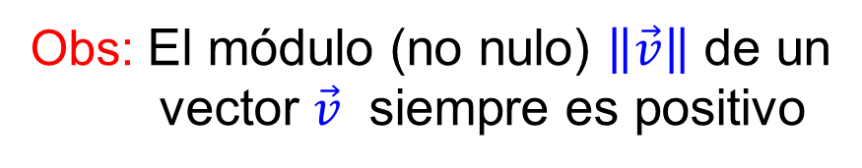
VECTORES
Los vectores son objetos matemáticos que tienen módulo, dirección y sentido. Se puede representar gráficamente a cualquier vector mediante una flecha.
$θ$: dirección y sentido del vector $\vec{v}$.
$$\vec{v}$$
$\left\|\vec{v}\right\|$: módulo (o “tamaño”) del vector $\vec{v}$.
$$\left\|\vec{v}\right\|$$
Para el vector $\vec{v}=\left(x;y\right)$
$$θ$$
$$\left\|\vec{v}\right\|=\sqrt{x^{2}+y^{2}}$$
Obs: El módulo (no nulo) $\left\|\vec{v}\right\|$ de un
vector $\vec{v}$ siempre es positivo

Slide 18
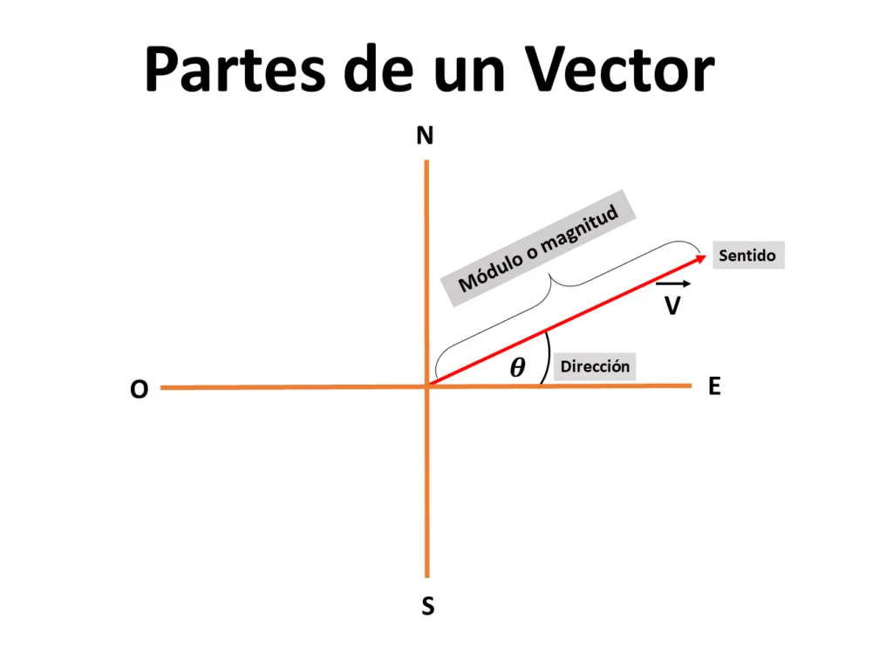
Esquema resumen de un vector y sus partes

Slide 19
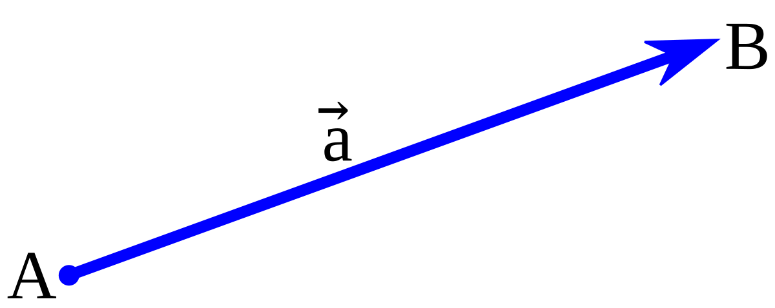

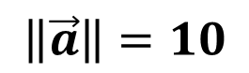
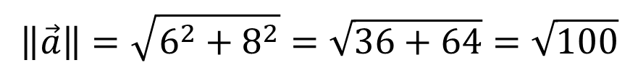
Ejemplo 1:
Encontrar el m$ódulo \left|\vec{a}\right|$ de los siguientes vector $\vec{a}$ :
$$\vec{a}=(6;8)$$
Solución:
$$\left\|\vec{a}\right\|=\sqrt{6^{2}+8^{2}}=\sqrt{36+64}=\sqrt{100}$$
$$\left\|\vec{a}\right\|=10$$

Slide 20
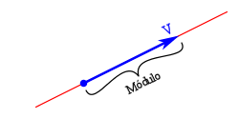
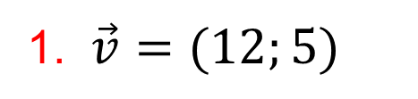
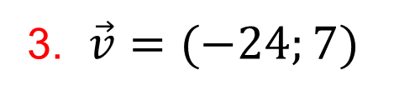
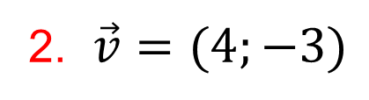
Actividad 1:
Encuentre el m$ódulo \left|\vec{v}\right|$ de los siguientes vectores $\vec{v}$ en cada caso:
$\vec{v}=(12;5)$
2. $\vec{v}=(4;−3)$
3. $\vec{v}=(−24;7)$

Slide 21


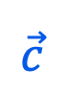
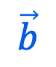
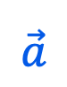
Clasificación de los vectores (según su posición)
Vectores colineales: Son aquellos que se encuentran en la misma línea de acción.
$$\vec{v}$$
$$\vec{w}$$
Vectores coplanarios: Son vectores que se encuentran contenidos en un mismo plano.
$$\vec{a}$$
$$\vec{b}$$
$$\vec{c}$$

Slide 22

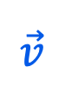
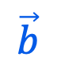
Vectores iguales: Son aquellos que tienen igual módulo, dirección y sentido.
$$\vec{v}$$
$$\vec{w}$$
Vectores opuestos: Son vectores que tienen igual módulo y dirección, pero sentido opuesto.
$$\vec{a}$$
$$\vec{b}$$

Slide 23

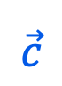
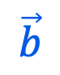
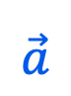
Vectores paralelos: Son aquellos que tienen igual dirección, aunque no necesariamente igual módulo.
$$\vec{v}$$
$$\vec{w}$$
Vectores concurrentes: Son vectores que tienen un punto en común.
$$\vec{a}$$
$$\vec{c}$$
$$\vec{b}$$

Slide 24
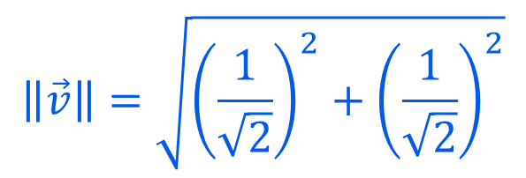
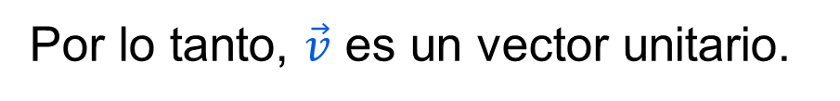
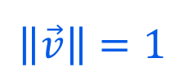
Vectores unitarios:
Un vector $\vec{u}$ es unitario si $\left\|\vec{u}\right\|=1.$
Ejemplo 2:
Sea el vector $\vec{v}=\left(\frac{1}{\sqrt{2}};\frac{1}{\sqrt{2}}\right)$. Verifiquemos si es un vector unitario.
$$\left\|\vec{v}\right\|=\sqrt{{\left(\frac{1}{\sqrt{2}}\right)}^{2}+{\left(\frac{1}{\sqrt{2}}\right)}^{2}}$$
$$\left\|\vec{v}\right\|=1$$
Por lo tanto, $\vec{v}$ es un vector unitario.

Slide 25
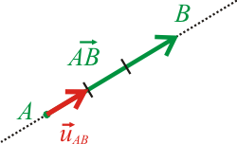
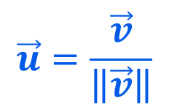
Vector unitario generador de un vector dado
Todo vector no nulo $\vec{v}$ tiene un vector unitario generador $\vec{u}$.
Dado un vector no nulo $\vec{v}$ su vector unitario generador es:
$$\vec{u}=\frac{\vec{v}}{\left\|\vec{v}\right\|}$$

Slide 26
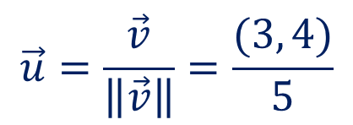
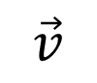
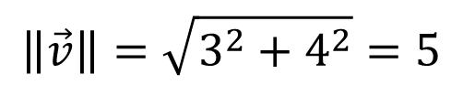
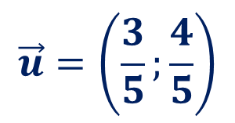
Ejemplo 3:
Dado el vector $\vec{v}=\left(3;4\right)$, hallar su vector unitario generador.
Solución:
$$\vec{v}$$
$$\left\|\vec{v}\right\|=\sqrt{3^{2}+4^{2}}=5$$
Hallamos el módulo de :
Así, resulta que el vector unitario generador $\vec{u}$ es igual a:
$$\vec{u}=\frac{\vec{v}}{\left\|\vec{v}\right\|}=\frac{(3, 4)}{5}$$
Es decir:
$$\vec{u}=\left(\frac{3}{5};\frac{4}{5}\right)$$

Slide 27
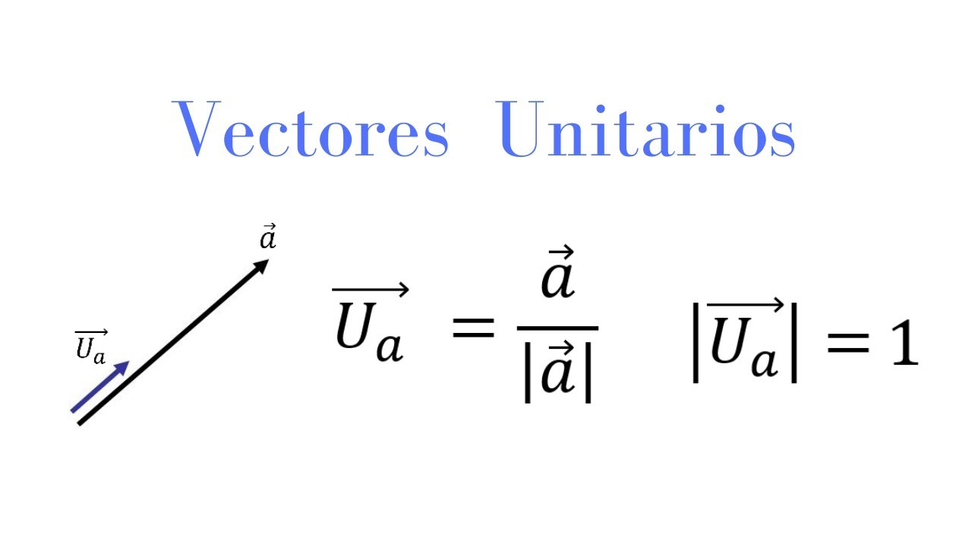
Expresión y módulo

Slide 28
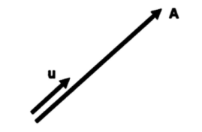
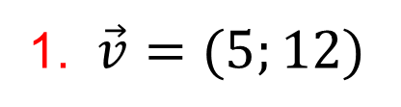
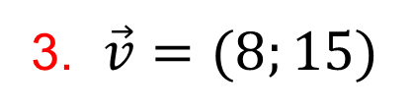

Actividad 2:
Encuentre el vector unitario generador $\vec{u}$ de los vectores $\vec{v}$ en cada caso:
$\vec{v}=(5;12)$
2. $\vec{v}=(−7;24)$
3. $\vec{v}=(8;15)$

Slide 29
TERCERA PARTE
Componentes de un vector. Ángulos directores.

Slide 30


Slide 31


Slide 32





Componentes de un vector:
Dado un vector $\vec{v}=\left(m;n\right)$, sus componentes son las proyecciones de dicho vector sobre los ejes coordenados de referencia.
La componente en el eje $X$, denotada por $v_{x}$, es igual a $m$.
La componente en el eje $Y$, denotada por $v_{y}$, es igual a $n$.
$$\vec{v}$$
$n$
$$v_{y}$$
$m$
$$v_{x}$$

Slide 33








Ángulos directores:
Se llaman ángulos directores $α$, $β$ de un vector $\vec{v}$ a los ángulos que este mismo forma con las direcciones positivas de las componentes de dicho vector.
$$Y$$
$$\vec{v}$$
$$\left\|\vec{v}\right\|$$
$$v_{y}$$
$$β$$
$$α$$
$$X$$
$$v_{x}$$

Slide 34











Cálculo de las componentes de un vector:
Si conocemos el módulo $\left\|\vec{v}\right\|$de un vector $\vec{v}$ y el ángulo director $β$, entonces podemos calcular sus componentes $v_{x}$ , $v_{y}.$
$$y$$
$$\vec{v}$$
$$cos α=\frac{v_{x}}{\left\|\vec{v}\right\| }$$
$$v_{x}=\left\|\vec{v}\right\| cos α$$
$$\left\|\vec{v}\right\|$$
$$v_{y}$$
$$α$$
$$sen α=\frac{v_{y}}{\left\|\vec{v}\right\| }$$
$$v_{y}=\left\|\vec{v}\right\| sen α$$
$$v_{x}$$
$$x$$

Slide 35












Ejemplo 4:
Hallar las componentes del vector $\vec{v}$
$$y$$
$$\vec{v}$$
$$\cos{30°}=\frac{v_{x}}{8}$$
$$v_{x}=\left(8\right)\left(cos 30°\right)=4\sqrt{3}$$
$$8$$
$$v_{y}$$
$$sen 30°=\frac{v_{y}}{8}$$
$$v_{y}=\left(8\right)\left(sen 30°\right)=4$$
$$30°$$
$$v_{x}$$
$$x$$

Slide 36






Actividad 3:
Hallar las componentes del vector $\vec{v}$
$$y$$
$$\vec{v}$$
$$60$$
$$37°$$
$$x$$

Slide 37

Ejercicios
1. Encuentre los componentes de la fuerza de 100 N que ejerce el niño sobre la niña si su brazo forma un ángulo de 30° con el suelo.

Slide 38

2. Encuentre los componentes de una fuerza de 200 N que actúa a lo largo del manubrio de una podadora. El ángulo con el suelo es de 30º hacia abajo.

Slide 39

Lecciones Aprendidas
Al finalizar el cadete está en facultad de comprender el concepto de la Física, su clasificación y su importancia en la ciencia y la tecnología, y de analizar y comprender la clasificación y componentes de un vector.

Slide 40

Bibliografía
Young, H. D., Freedman, R. A., Ford, A. L., Flores, F. V. A., & Rubio, P. A. (2009). Sears-Zemansky, Física universitaria, decimosegunda edición, volumen 1. Naucalpan de Juárez: Addison-Wesley.
Bedford, A. & Fowler, W. (2008). Mecánica para la ingeniería: Estática. México D.F.: Pearson Educación.
Tippens, P. (2007). Física, Conceptos y Aplicaciones. Séptima edición. Mac Graw Hill interamericana.
Serway, R. & Jewet, J. (2009). Física para ciencias e ingeniería. Sétima edición internacional. Thompson editores.

